Slide 1

Gestión de la creatividad e innovación EV. PARCIAL – NRC 2283
2024-02
Christopher David Pinedo Gutiérrez.

Slide 2
1. Descripción
Producto:
Cama multifuncional 3 en 1 ( Cama, mueble y mesa )
Nombre:
SwitchBed®
Descripción:
SwitchBed® es un mueble multifuncional diseñado para espacios pequeños o como cama auxiliar para visitas.
Esta cama tiene la capacidad de transformarse en tres configuraciones diferentes: una cama cómoda, un mueble de almacenamiento y una mesa funcional.
La estructura permite optimizar el uso del espacio sin sacrificar comodidad ni diseño, lo que la convierte en una opción perfecta para departamentos pequeños, oficinas o incluso para uso ocasional en casas más grandes como cama de invitados.

Slide 3
2. Público Objetivo
Género:
Sin distinción de género
Edad:
25-50 años
Estilo de vida:
Personas que viven en ambientes pequeños, como departamentos de una o dos habitaciones, estudios o espacios compartidos. También es ideal para aquellos que buscan una cama auxiliar para visitas en casas con espacio limitado.
Hábitos de consumo:
Prefieren productos prácticos y funcionales que les permitan maximizar el espacio en su hogar sin sacrificar la estética. Tienen interés en soluciones inteligentes para muebles que puedan cumplir múltiples funciones.
beneficio para público:
SwitchBed® será especialmente útil para personas con espacio limitado, ya que podrán tener tres funciones en un solo mueble. Podrán usarla diariamente como cama y mueble, y al tener visitas, fácilmente la pueden transformar en una cama adicional. También es ideal para estudiantes o profesionales que trabajan desde casa, ya que la cama puede convertirse en un escritorio.

Slide 4
3. Técnicas creativas
Para la creación de SwitchBed® se utilizaron dos técnicas de creatividad:
Mapa Mental:
Función: Se pensó en una cama que pudiera cumplir tres funciones clave: ser una cama, un mueble de almacenamiento y una mesa.
Uso: Se definió su uso en hogares y oficinas.
Materiales: Se eligieron materiales como madera para la estructura, metales para refuerzos, y tapizados en tela y cuero.
Diseño: Se opto por diseños de tipo minimalista, vintage y escandinavo.
Ergonomía: La cama se diseñó con mecanismos fáciles de usar, para que la transformación entre sus tres configuraciones sea rápida y cómoda.
Método SCAMPER:
Sustituir: Se sustituyeron materiales tradicionales por opciones sostenibles, como maderas recicladas y procesos de baja huella de carbono.
Combinar: Se combinaron tres funciones (cama, mesa, y mueble) en un solo producto.
Adaptar: Se adaptó el diseño para que funcione tanto en hogares como en oficinas.
Modificar: Se ajustaron los mecanismos para que la cama se transforme de manera fácil y rápida, sin necesidad de herramientas adicionales.
Eliminar: Se eliminaron elementos decorativos innecesarios para mantener un diseño limpio y funcional.
Reorganizar: Se reorganizó la estructura del mueble para optimizar el espacio disponible, permitiendo más almacenamiento debajo de la cama.

Slide 5
3.1. Técnica creativa 01: Mapa Mental
SwitchBed®
Función
Materiales
Diseño
Ergonomía
Cama
Hogar
Oficina
Colchón
Plástico reciclado
Fibras naturales
Tapizado
Tela
Cuero sintético
Vintage
Uso
Mueble
Colchón
Accesibilidad
Minimalista
Mesa
Estructura
Metal
Madera
Escandinavo
Cuero real
Madera
Cuero real
Tela
Madera
Metal
Cuero sintético
Adaptable por tipo de usuario.
Comodidad para personas de distintas alturas.
Transformaciones rápidas.
Mecanismos sencillos y cómodos de usar
Habitaciones pequeñas
Zonas de descanso
Ambientes que cambian de función

Slide 6
3.2. Técnica creativa 02: SCAMPER 1 / 2
S
C
A
M
¿Qué parte del producto actual se puede reemplazar para mejorar su funcionalidad o apariencia?
¿Cómo podemos combinar este producto con otro para hacerlo más útil o versátil?
¿Qué característica o función existente podemos adaptar para que sea más efectiva o atractiva para un nuevo grupo de usuarios?
¿Qué podemos modificar en el producto para mejorar su desempeño, aspecto o funcionalidad?
Podemos reemplazar la madera tradicional por madera reciclada, para hacerlo más ecológico y ligero.
Reemplazar los mecanismos de ajuste manuales por un sistema automático o semiautomático, que facilite la transformación entre cama, mueble y mesa
Combinar el diseño de la cama con un sistema de iluminación LED integrado en los bordes para que funcione también como luz ambiental en modo mueble.
Combinar la cama con un altavoz Bluetooth o puertos USB en su estructura, haciéndola también un centro de entretenimiento o trabajo.
Adaptar el diseño para que la cama se pliegue verticalmente y pueda usarse en oficinas pequeñas como una solución para descansar en momentos de pausa.
Adaptar el espacio debajo de la cama para agregar cajones de almacenamiento con ruedas, haciendo más fácil el acceso a los objetos guardados.
Podemos modificar las dimensiones de la mesa para que sea ajustable en altura.
Podemos modificar los ángulos de inclinación del respaldo cuando está en modo cama

Slide 7
3.2. Técnica creativa 02: SCAMPER 2 / 2
P
E
R
¿Para qué más podríamos usar este producto en su forma actual, o cómo podríamos usarlo de otra manera?
¿Qué partes o características del producto actual se pueden eliminar sin afectar su funcionalidad, o incluso mejorarla?
Reorganizar la estructura de modo que la cama esté arriba y el almacenamiento abajo (litera inversa), optimizando el espacio para habitaciones extremadamente pequeñas.
¿Podemos reorganizar el producto o cambiar el orden de las funciones para mejorar su uso o hacerlo más eficiente?
Además de servir como cama y mesa, se puede diseñar para que la estructura incluya soportes ocultos que conviertan el mueble en una barra para ejercicios o estiramientos
Se podría usar como cama infantil para ahorrar espacio en cuartos pequeños, con una opción para agregar barreras laterales para mayor seguridad.
Eliminar elementos decorativos o acabados innecesarios para conseguir un diseño minimalista y más económico, enfocándose en lo funcional.
Eliminar la necesidad de herramientas para armar o desarmar las partes móviles, haciendo que todo el proceso de transformación sea intuitivo y basado en mecanismos simples.
Invertir la función de la cama para que sea desplegable desde la pared en lugar de plegarse hacia el suelo, liberando espacio durante el día sin sacrificar comodidad.

Slide 8
4. Características innovadoras
Marketing y Publicidad:
Para promover SwitchBed®, se desarrollará una campaña de marketing enfocada en:
Targeting digital: Usando redes sociales (Instagram, Pinterest y TikTok), se presentarán videos y gráficos que muestren cómo se transforma fácilmente entre sus diferentes funciones, destacando la versatilidad para usuarios jóvenes que buscan maximizar el uso de espacios pequeños.
Colaboración con influencers de diseño: Trabajar con expertos en decoración de interiores y minimalismo que puedan demostrar cómo SwitchBed® encaja perfectamente en hogares pequeños o como solución para oficinas modernas.
Publicidad verde: Se resaltará el uso de materiales sostenibles y la conciencia ambiental de la marca, lo que atraerá a un público que valora el impacto ecológico de sus productos.
Valores Agregados y Beneficios:
Versatilidad: SwitchBed® ofrece tres productos en uno, lo que permite que los usuarios maximicen el espacio de su hogar o oficina sin necesidad de comprar múltiples muebles.
Sostenibilidad: El uso de materiales reciclados y sostenibles no solo hace que el producto sea más atractivo desde una perspectiva ambiental, sino que también aporta a la reputación de la marca como innovadora y responsable.
Ahorro de espacio y dinero: Los usuarios no tendrán que gastar en múltiples muebles separados, ya que con una sola compra obtendrán una cama, un escritorio y un mueble, lo que genera ahorro económico. Además, es ideal para quienes buscan un entorno minimalista sin desorden.

Slide 9





4.1. Características innovadoras: Mejores propuestas
Multifuncionalidad: La cama se transforma fácilmente en una mesa de trabajo o un mueble con espacio de almacenamiento, ofreciendo tres soluciones en un solo producto.
Diseño modular y minimalista: Permite que se integre en cualquier ambiente moderno, sin comprometer el estilo o la estética.
Ergonomía: El diseño está pensado para ser fácil de usar y cómodo, tanto en su forma de cama como en su función de mesa
Personalización: Los usuarios pueden elegir entre diferentes colores y acabados, lo que hace que el producto se ajuste a sus gustos personales y estilos decorativos.
Sostenibilidad: El uso de materiales reciclados y procesos eco-amigables atrae a consumidores conscientes del medio ambiente.

Slide 10
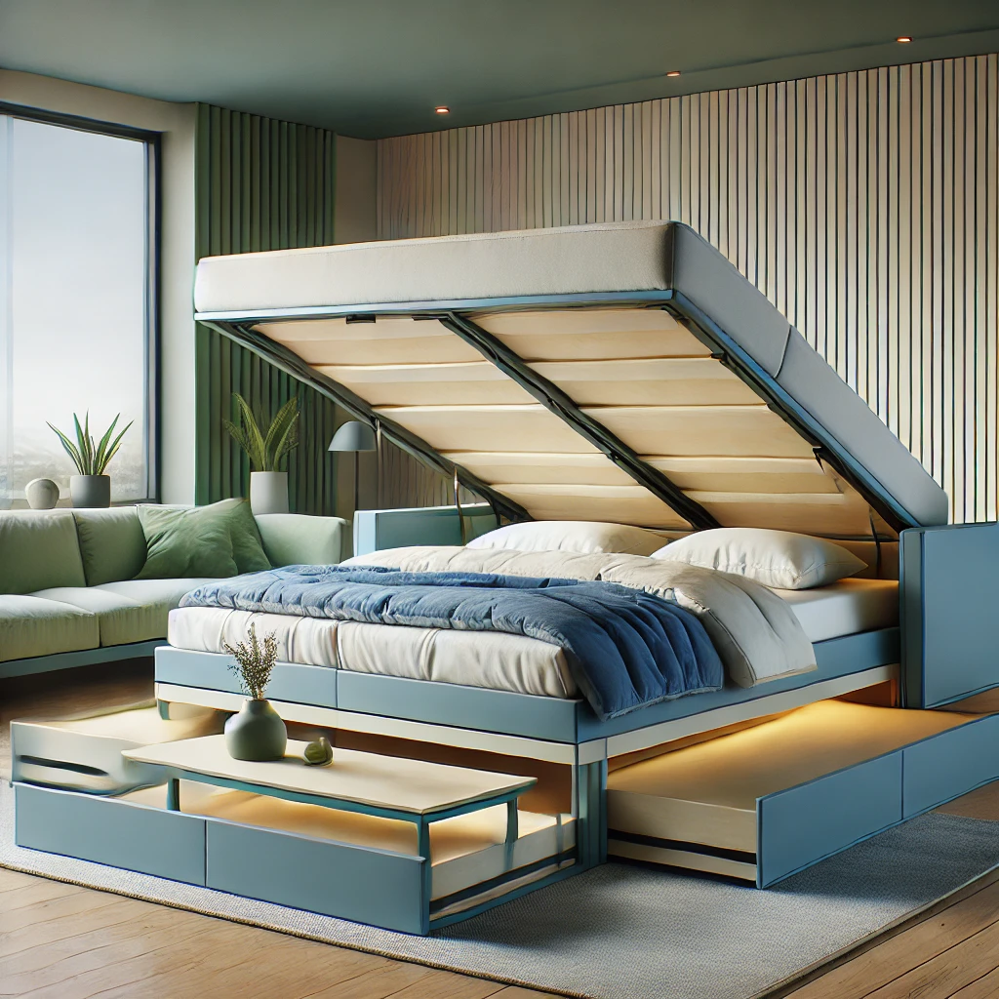
5. Propuesta final
SwitchBed®
“ Espacio que se acomoda a ti ”
Conclusiones:
En un mundo donde los hogares y oficinas suelen ser pequeños, SwitchBed® ofrece una solución todo en uno que se adapta fácilmente a distintos ambientes.

